Slide 1
Hârezmî Eğitim Modeli

Slide 2
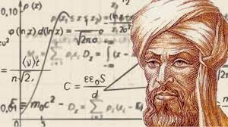
HAREZMİ KİMDİR?
Abbasi döneminde yaşamış büyük İslam bilgini olan El Harezmi, cebir ve algoritmayı keşfeden, sıfır rakamını ilk olarak açıklayan, insanlık tarihinin en önemli matematikçilerinden birisidir. Harezmi'nin neredeyse tüm kitapları Latinceye tercüme edilip batı ülkelerinde kullanılmıştır. Bu muazzam deha sadece matematik ile ilgilenmemiş astronomi ve coğrafya alanlarında yaptığı çalışmaları da günümüze kadar ulaşmıştır.

Slide 3
Hârezmî Eğitim Modeli
Eğitimde 21. yüzyılın ve geleceğin insanlarına hitap edebilen, öğrenciyi merkeze alarak öğretmeni yaratıcı ve tasarımcı bir role teşvik eden, bilimsel çalışma basamaklarını disiplinler arası takip eden, öğretim sürecine çok boyutlu ve bütüncül yaklaşan bir modeldir.

Slide 4
Bu proje bize neler kazandıracak?
Çözülemeyen çatışmayla başa çıkma
Paylaşım
Öz-farkındalık
Değerlerin belirlenmesi
Duygularla baş etme
Arkadaşlık / ilişkiler kurma ve sürdürme
Müzakere
Karar verme
Notes:
Yaşam becerileri

Slide 5
İşbirliği kurma
İnsiyatif alma
Sözlü ve yazılı iletişim kurabilme
Bilgiye ulaşma ve işleme
Merak ve hayal kurma
Zihinsel Esneklik
Eleştirel düşünme ve problem çözme
NASIL ?
Notes:
21.yy becerileri

Slide 6
Hârezmî Eğitim Modeli’nde Strateji;
Bilimsel Çalışma Basamaklarıyla Problem Çözme
Problem "bireyin bir şeyi yapmak istediği, ama istediğini alabilmesi için neler yapması gerektiğini bilmediği bir durumdur".

Slide 7
Neden Probleme Dayalı?
Kendi düşünmeleri hakkında düşünme
Farklı alan/disiplinlerle birlikte düşünme
Eski ve yeni öğrenmeler arasında bağ kurma
Bilgi ile hayat arasında bağ kurulduğu için kalıcı öğrenme
Aktif planlayıcı, uygulayıcı ve değerlendirici
Özdenetim, takım olarak çalışma ve iletişim becerileri
Üst-düzey düşünme becerileri

Slide 8
Sorgulama merkezli öğretim programı;
Öğrenmeyi öğrenen bireyler için…
Öğretmen ve öğrencinin eşit ve eş zamanlı katkıları olacak.
Geleneksel öğretmen
Merkezde
Aktaran
Aktif öğretmen
Kolaylaştırıcı
Tartışma yöneten
Kontrol eden
Çatışmalı konu ele alan

Slide 9
Etkileşimli bir öğretim atmosferinde öğretmen;
Tasarım yapan, içerik geliştiren
Öğrenci merkezli hedef, yöntem, materyal belirleyen
Tartışma ortamı yaratan, tartışmada kolaylaştırıcı rol alan
Öğrenci ile birlikte araştıran, farklı öğretmenlerle işbirliği yapan
Öğretim sürecini değerlendiren, öğrenci-öğretmen

Slide 10
HEM’İN UYGULAMA BİÇİMİ
1 saat ön toplantı (sadece öğretmenler)
2 saat Harezmi uygulama saati
1 saat son toplantı (sadece öğretmenler)

Slide 11
ÖĞRETMEN EKİBİ
Fen ve Matematik Bilimleri
Sosyal Bilimler
Bilişim Teknolojileri

Slide 12
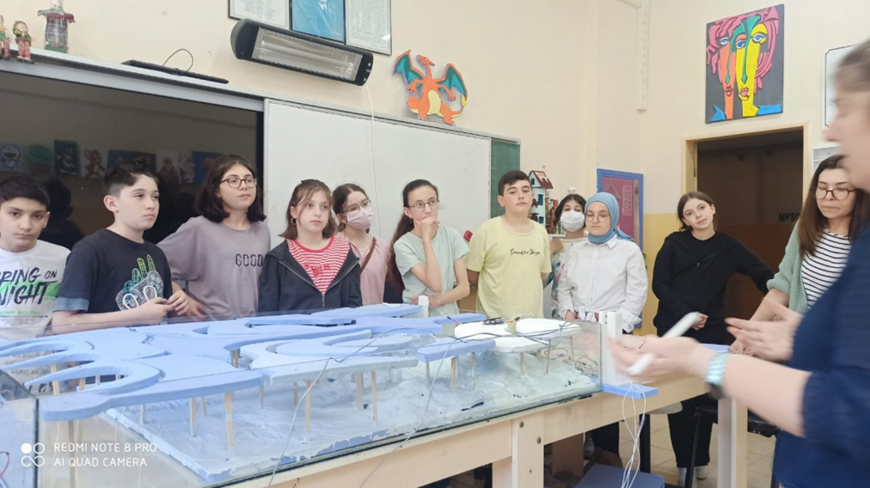
Öğrenci Grubumuz: 6/A sınıfından bir grup öğrenci olarak belirlenmiştir.
Velilerinizden izin dilekçesi alınmıştır.
« Her Perşembe günü, okuldan sonra bir araya geleceğiz
Her hafta, burada yoklama da alınacaktır. Bu nedenle çok geçerli bir sebep olmadıkça devamsızlık yapmamanız çok önemlidir.

Slide 13
Harezmi Eğitim Modeli Süreci
HİS
Hayatın İçinden Soru
Bilimsel Çalışma Basamakları
22 Haftalık Uygulama Planı

Slide 14
Verilmiş Sabit Müfredat
Özgün ve Yaşayan
Ders Tasarımları

Slide 16
Her öğrenme süreci sancılıdır!
Ders tasarımı yapma
Disiplin hedefi belirleme
Öğrenci merkezli süreç tasarlama
Farklı disiplinlerle uyumlu hedefler belirleme
Farklı disiplinden öğretmenlerle aynı anda sınıfta rol alma
Alternatif yöntem/teknik ve ölçme araçların kullanılması

Slide 17
TEŞEKKÜRLER…

